Slide 1
Как научиться быть ответственным за свои поступки
Родительское собрание

Slide 2
Этика – это безгранично расширенная ответственность по отношению ко всему живущему. А. Швейцер

Slide 3
Резкость, грубость, неотесанность- это пороки, от которых иной раз не свободны даже умные люди. Ж. Лабрюйер

Slide 4
Вежливость порождает и вызывает вежливость. Э. Роттердамский

Slide 5
В толковом словаре под редакцией С.И. Ожегова:
Воспитанный человек – это человек, который умеет хорошо вести себя

Slide 6
Воспитанность человека, его хорошие манеры, его уважение к другим людям и к самому себе начинается в детстве

Slide 7
Семья учит ребенка:
Законам человеческого существования
Законам совместного проживания

Slide 8
Ребенок должен знать:
Когда можно и нужно выключать и включать музыку в доме
Как вести себя в общественных местах
Как вести разговор с незнакомым человеком
Как вести себя в транспорте и т.д.

Slide 9
Считаешь ли ты себя культурным человеком? (18 участников)
Громко кричать – 16 (-)
Драться – 15 (-)
Перебивать в разговоре другого человека – 17 (-)
Списывать во время контрольной – 9 (-)
Задавать неуместные вопросы – 17 (-)
Свистеть – 16 (-)
Ругаться – 18 (-)
Жадничать – 17 (-)
Сплетничать – 18 (-)
Ябедничать – 17 (-)
Врать – 16 (-)
Навязываться в друзья – 17 (-)
Проявлять подлость – 18 (-)
Заниматься вымогательством – 17 (-)
Не обращать внимания, если над кем-то издеваются – 16 (-)
Молчать, если кто-то совершил подлость – 11 (-)
Проявлять неуместное любопытство – 17 (-)
Завидовать – 18 (-)
Жаловаться – 18 (-)
Быть равнодушным – 16 (-)

Slide 10
Ситуация №1
Всем классом учащиеся выехали на природу. Они играли, пели, обсуждали дела класса, строили планы на будущий год. Наконец наступило время еды. Все ребята расположились на полянке, разложили свои запасы. Две девочки встали и отошли от класса, укрылись в тени деревьев и стали есть. На приглашение принять участие в общей трапезе ответили отказом…

Slide 11
Ситуация №2
На контрольной работе мальчик добросовестно заглядывал через плечо в тетрадь своего соседа. Учитель это видел, но не одернул списывающего ученика. Результатом контрольной стала «двойка». Ученик же, у которого мальчик списывал, получил «пять». Подросток, который списывал, сравнил свою работу с работой одноклассника и заявил, что учитель несправедливо ставит отметки…

Slide 12
Ситуация №3
На остановке стоит семья. Подъезжает автобус, родители спешат подойти поближе к транспорту. В это время подходит старушка и спрашивает, как ей попасть на какую-то улицу. Сын начинает объяснять. Родители нетерпеливо зовут его, он продолжает объяснять. В это время автобус уходит, родители вдвоем начинают ругать сына…

Slide 13
Ситуация №4
Ребенок замечен во многих неблаговидных поступках. Об этом родителям говорят и взрослые, и дети. Родители отвергают все обвинения в адрес своего ребенка. Когда удается доказать правдивость всех фактов, родители начинают обвинять школу, учителей, друзей ребенка…

Slide 14
Правила «НЕ»
Не спеши сесть первым за стол
Не разговаривай во время еды
Не забывай закрывать рот , когда жуешь
Не чавкай
Не рвись первым выскакивать в двери
Не перебивай говорящего
Не кричи и не повышай голос
Не размахивай руками
Не показывай пальцем на кого бы то ни было

Slide 15
Не передразнивай говорящего
Не садись раньше старшего без его разрешения
Не забудь снять головной убор, входя в дом
Не повторяй слишком часто «я»
Не делай вид в общественном транспорте, что ты не замечаешь стоящего пожилого человека
Не вмешивайся в чужой разговор, а в случае необходимости произнеси слово «Простите»

Slide 16
Не забудь извиниться, если ты кого-нибудь нечаянно толкнул
Не чихай в пространство, чихай в носовой платок
Не держи руки в карманах
Не причесывайся где попало, для этого есть коридор, фойе
Не делай того, что другим людям может доставить беспокойство
Не произноси слов, точное значение которых тебе не известно
Не используй в своей речи «слова-паразиты»

Slide 17
Памятка для родителей по воспитанию культуры поведения у детей
Не демонстрируйте своему ребенку показную вежливость и чуткость. Очень скоро он начнет вам подражать и поступать так в первую очередь по отношению к вам.
Не грубите и не сквернословьте сами. Ваша привычка станет привычкой вашего ребенка.
Не говорите о чужих людях плохо и неуважительно. Если вы покажете в этом пример своему ребенку, ждите, что очень скоро он скажет то же самое о вас.

Slide 18
Будьте тактичны по отношению к другим людям. Это хороший урок добра и человечности для вашего ребенка.
Не бойтесь извиниться перед кем-то в присутствии своего ребенка. В этот момент вы ничего не теряете, лишь приобретаете его уважение.
Проявляйте благородство даже тогда, когда вам очень не хочется его проявлять, учите благородству своего ребенка. Помните, что поведение – это зеркало, в котором отражается истинный облик каждого!

Slide 19
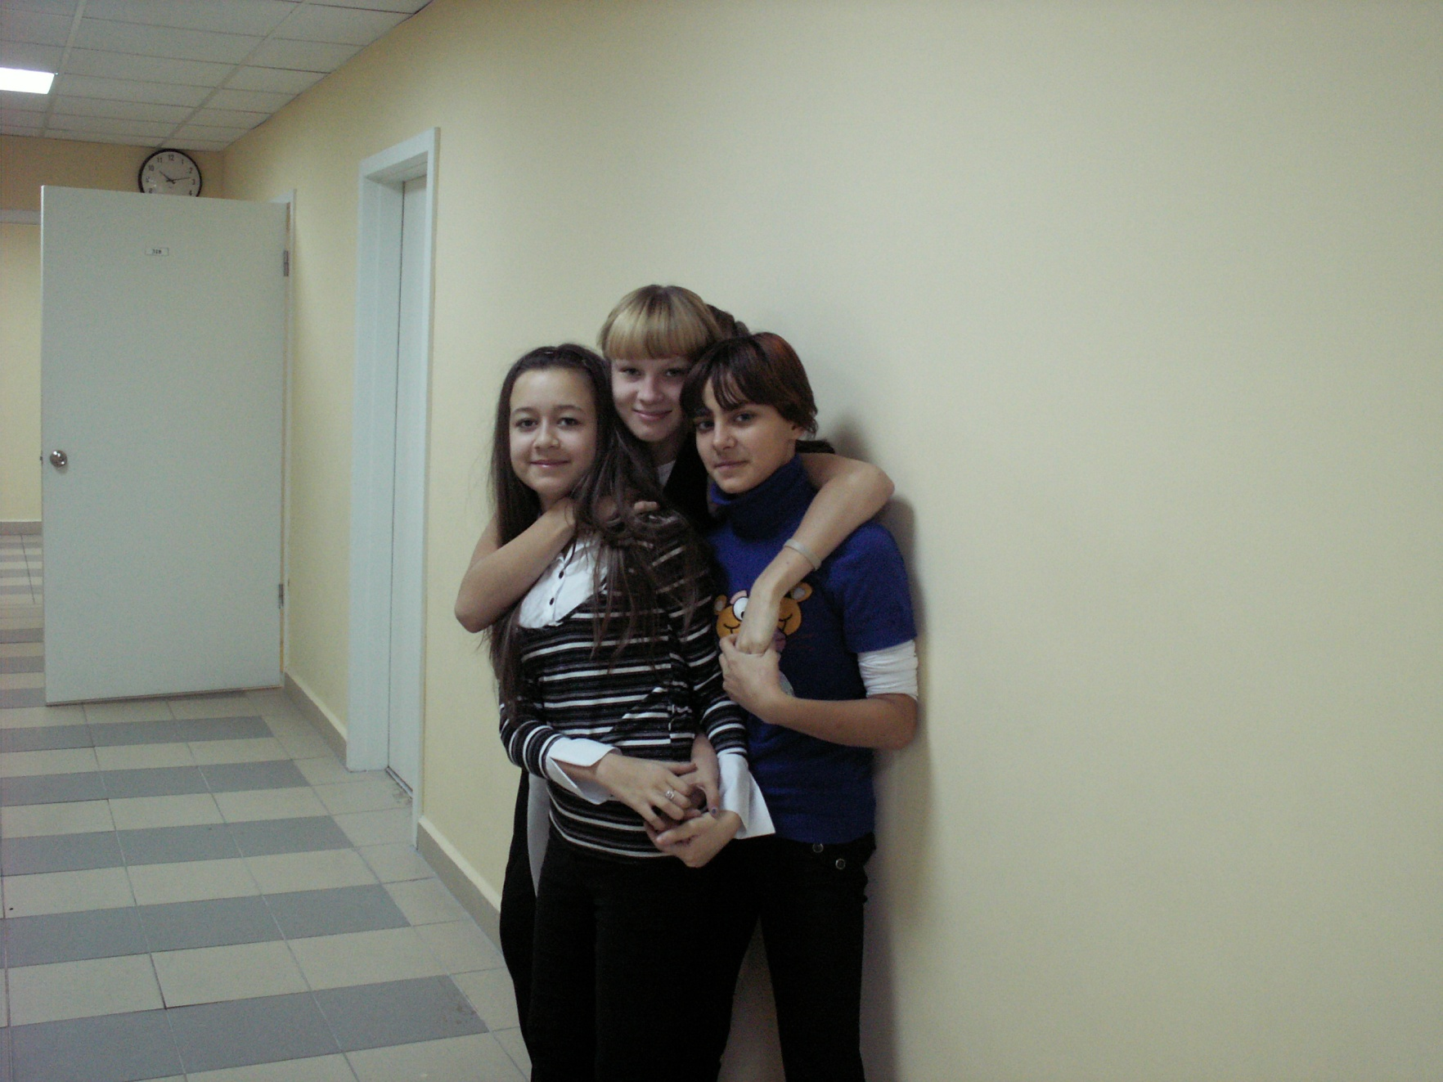
8 в класс МОУ СОШ №17
Хорошее здоровье, ощущение полноты, неистощимости физических сил – важнейший источник жизнерадостного мировосприятия, оптимизма, готовности преодолеть любые трудности.

